Slide 1
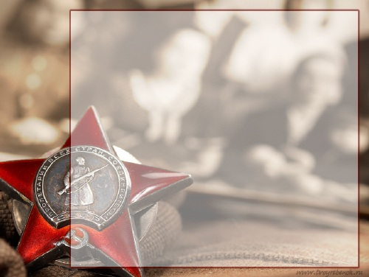
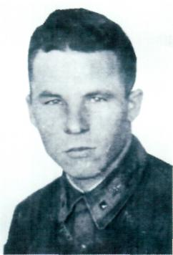
Смирнов
Георгий
Семенович
Г.С. Смирнов родился 8 сентября 1914 года в селе Албай Мамадышского района. Участник ВОВ с июня 1941 года. Младший лейтенант Георгий Смирнов был командиром эскадрильи 81-го авиационного полка. С начала войны экипаж сделал 22 боевых вылета и сбито 5 вражеских самолета. 8 сентября 1941 года Смирнов Г.С. был представлен к присвоению звания Героя Советского Союза, но осталось, не реализовано.
5 ноября 1941 года Смирнову было представлено звание лейтенанта.
9 ноября 1941 года Георгий Смирнов умер от ран полученных при вынужденной посадке самолета.
Спустя много лет после окончания ВОВ, благодаря стараниям руководства Военного комиссариата РТ, и непосредственном участии сына Геннадия Георгиевича и дочери Галины Георгиевны указом президента РФ В.В. Путина от 8 марта 2008 года лейтенанту Смирнову Георгию Семеновичу присвоено звание – Героя Российской Федерации посмертно.

Slide 2
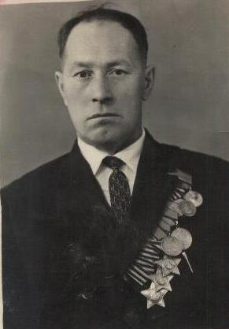
Аухадиев
Минниахмет
Сахабутдинович
Минниахмет Сахабутдинович Аухадеев уроженец деревни Нижняя Ошма.
Во время ВОВ младший сержант Аухадеев служил минометчиком. Участвовал в освобождении Сталинграда. Осенью 1944 года Минниахмет Аухадеев при форсировании реки Западной Буги, во время обеспечения переправы батальона минометчик Аухадеев лично уничтожил 7 вражеских огневых точек и десятки вражеских солдат. За этот подвиг он получил свой первый орден Славы. А через месяц, на подступах к Висле за аналогичный подвиг получил орден Славы II степени. В феврале 1945 года младший сержант Минниахмет Сахабутдинович Аухадеев стал полным кавалером ордена Славы. Награжден орденом Красной Звезды, две медали “ За отвагу” и другими медалями.

Slide 3
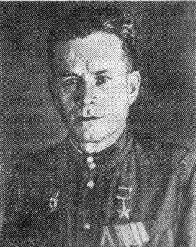
Просвирнин
Михаил
Андреевич
Михаил Андреевич Просвирнин родился 26 июля 1912 года в селе Соколка Мамадышского района. Командир саперного отделения 7-й гвардейской механизированной бригады гвардии сержант Просвирнин в числе первых 28 сентября 1943 года переправился на правый берег Днепра у села Селище, участвовал в отражении контратак противника и минировании подступов к обороне на захваченном плацдарме. На минах, поставленных им подорвалось 5 вражеских танков. Звание Героя Советского Союза Михаилу Андреевичу присвоено 3 июня 1944 года. После войны жил на родине, работал на сплаве леса. Награжден орденом Ленина, медалями.

Slide 4
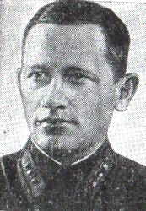
Нигматуллин
Гафият
Ярмухаметович
Гафият Ярмухаметович Нигматуллин родился 15 марта 1915 года в селе Малые Кирмени Мамадышского района. Участник Советско – финской войны 1939-1940 –х годов. Заместитель политрука роты 76-й мотострелковой дивизии младший политрук Нигматуллин в январе 1940 года находясь в разветке с группой воинов в районе Выборга , в бою с отрядом противника уничтожил большое количество вражеских солдат, затем организовал выход группы из окружения. Участвовал в ВОВ старшим политруком Звание Героя Советского Союза присвоено 21 марта 1940 года. Награжден орденом Ленина, медалями. Погиб 8 мая 1945 мая в бою под Берлином.

Slide 5
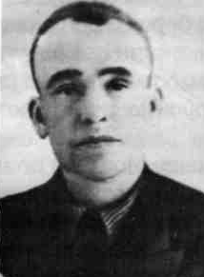
Москвин
Михаил
Кириллович
Михаил Кириллович Москвин родился 11 января 1910 года в селе Албай Мамадышского района. На фронтах Великой Отечественной войны с октября 1942 года. Командир батальона 26 –й гвардейской механизированной бригады гвардии старший лейтенант Москвин в сентябре 1943 года севернее Киева одним из первых в бригаде форсировал Днепр, поднял воинов в атаку и захватил плацдарм. Звание Героя Советского Союза Михаилу Кирилловичу присвоено 17 октября 1943 года. После войны работал в селе Камский леспромхоз Мамадышского района. Награжден орденами Ленина, Отечественной войны II степени, Красной Звезды, медалями.

Slide 6
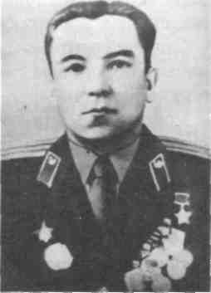
Максимов
Иван
Тихонович
Иван Тихонович Максимов родился 5 августа 1924 года в селе Албай Мамадышского райна. В действующей армии с мая 1943 года. Командир роты 358 –го стрелковго полка, 136 –й стрелковой дивизии 70-й армии второго Белорусского фронта старший лейтенант Максимов при штурме укрепленных боронительных рубежей противника на подступах к городу Данциг (Польша) 30 марта 1945 года первым поднял бойцов в атаку.Рота участвовала в освобождении города.Затем на подручных средствах форсировала Вислу, отразив 6 танковых контратак противника удержала захваченный плацдарм до подхода гавных сил полка.
Звание Героя Советского Союза Ивану Тихоновичу присвоено 29 июня 1945 года. Награжден орденами Ленина, Красного Знамени, Александра Невского, Отечественной войны I степени, Красной Звезды, “ За службу Родине в ВС СССР” III степени, медалями.

Slide 7
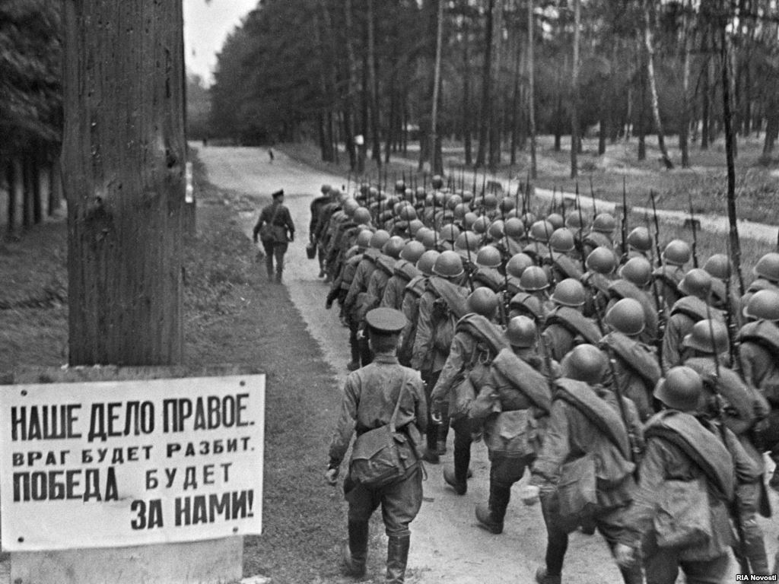
Ушедших на фронт :
всего по району – 16151 человек,
по городу – 1156 человек
Погибших :
всего – 8893 человек,
по городу – 582 человека
Вернулись
всего по району – 7258 человек,
по городу - 574 человека

Slide 8
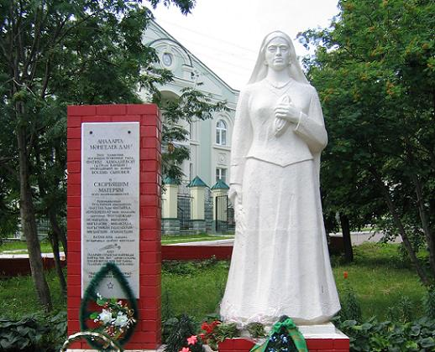
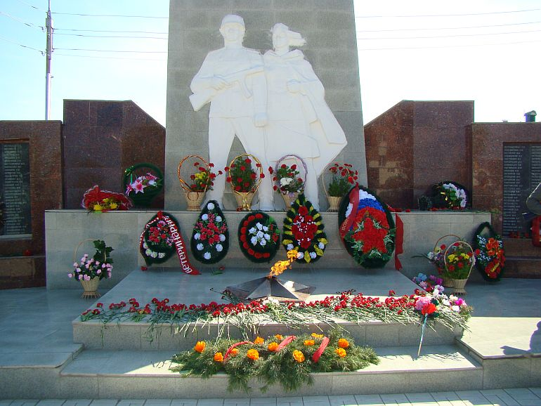
Мать-героиня
Фатиха
Аухадиева
подарила родине
восемь героев
1320 мамадышцев за проявленную отвагу на полях сражений награждены боевыми орденами и медалями, в том числе 8 человек - орденами Славы III и II степеней. 13 награждены орденом Боевого Красного Знамени, 120 человек - орденом Красной Звезды, 81 человек - орденами Отечественной войны, Орденом Ленина -8 человек, Орденом Кутузова III степени -1 человек, Орденом Александра Невского - 5 человек.

Slide 9
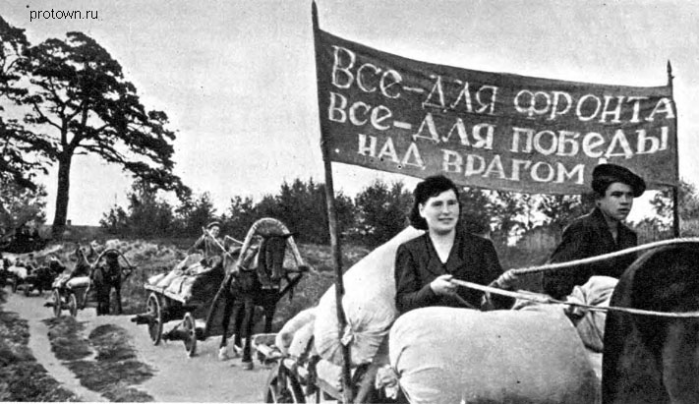
В то время, когда тысячи мамадышцев защишали родину, в тылу тоже ковалась победа. Труженики сел Мамадышского района сдали государству 16372 тысяч центнеров зерна, 1352 центнеров картофеля, сотни килограммов овощей, меда, масла и других продуктов. Только за первые годы войны труженики Мамадышского района передали бойцам 351 полушубок,13 тулупов, 351 ватных телогреек, 800 пар валенок, 10 000 пар варежек, более тысячи шапок-ушанок, и много других вещей. В годы войны в Мамадыше для нужд фронта работали артели: «Швейпром», «Леспром», «Сапожник», «Промкомбинат» и старейшее предприятие – спиртзавод, бесперебойно снабжая фронт своей продукцией.
По мере освобождения советской земли от фашистских захватчиков мамадышцы оказывали помощь при восстановлении колхозов на бывших оккупированных территориях. Район взял шефство над колхозами Урицкого района Орловской области и отправил туда 218 голов крупного рогатого скота, 10 лошадей с телегами и с санями, 10 плугов, 20 борон, 2 сеялки, 6 000 рублей деньгами, много картофеля и зерна.

Slide 10
В годы войны по всей стране шло широкое патриотической движение за сбор средств в фонд обороны Родины, на вооружение Красной Армии, в котором очень активное участие принимали жители нашего района. За короткий срок в Мамадышском районе на строительство танковой колонны «Колхозник Татарии» было собрано свыше 3 млн. рублей. В годы войны по всей стране шло широкое патриотической движение за сбор средств в фонд обороны Родины, на вооружение Красной Армии, в котором очень активное участие принимали жители нашего района.. Всем троим пришли личные телеграммы с благодарностью от Верховного Главнокомандующего И.В.Сталина. Вот такая Правительственная телеграмма поступила и в адрес председателя колхоза Салимгарая Сабитова: «Передайте колхозникам колхоза «Хасаншино», собравшим 55 000 рублей на строительство танковой колонны «Колхозник Татарии» и 500 пудов зерна в фонд Красной Армии, мой братский привет и благодарность от Красной Армии. И.Сталин». Более 2 млн. рублей было собрано на строительство боевых самолетов «Мамадышский колхозник». Рабочий совхоза « Мамадышский» Холкин Матвей Иванович внес лично 10 000 рублей. Колхозники колхоза « Рассвет» с. Омара построили на свои средства самолет «Омарский колхозник».

Slide 11
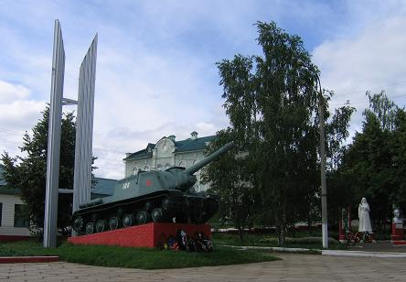
Жители Верхнеякинского, Куюк-Ерыксинского и Малмыжского сельских советов внесли в этот фонд по 100 000 рублей. Сабир Салимов , Мубаракша Мухаметшин, Шакур Ганеев из д. Хасаншино и Верхние Яки перевели в фонд строительства танковой колонны по пять тысяч рублей каждый. Всем троим пришли личные телеграммы с благодарностью от Верховного Главнокомандующего И.В.Сталина что хватило на изготовление 200 танков.

Slide 12
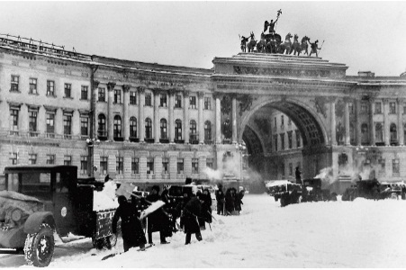
О блокаде Ленинграда
Мамадышский район не остался в стороне от тех грозных событий. Жители района разместили у себя более 3000 женщин и детей эвакуированных с фронтовых полос. 2000 из них были эвакуированы из Москвы и Ленинграда, в том числе 597 детей. 315 ленинградских детей были размещены в с. Соколка и Сокольском лесничестве. Жители этих деревень постарались создать все условия для учебы и жизни детей. В отличие от колхозников, которые до последней копейки вносили деньги на займы, платили налоги, перебивались мерзлым картофелем и лепешками из лебеды. Эвакуированные обеспечивались хлебом , на ровне с бойцами на фронте, снабжались теплой одеждой. В Мамадышский район были эвакуированы и две средние школы из Ленинграда. Одну из них разместили в Нижнем Таканыше , другую в Соколках. В Мамадыш был переведен из Ленинграда и детский дом №59. В нем учителем-воспитателем работала Варвара Тимофеевна Гумнова. За заботу о воспитанниках детского дома она была удостоена в 1945 г. Почетной грамотой Министерства просвещения РСФСР. Мамадышский детский дом размещался в двухэтажном здании на месте дома №74 по ул. Ленина. А учебно-хозяйственные корпуса находились в деревянных помещениях нынешней школы-интерната.

Slide 13
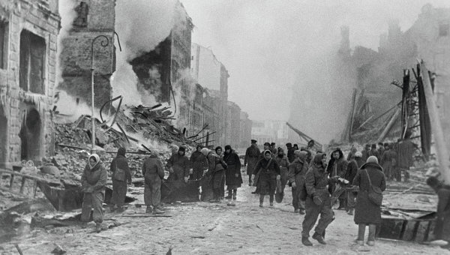
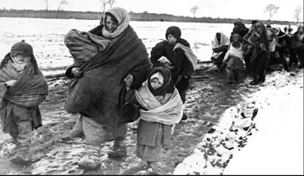
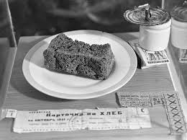
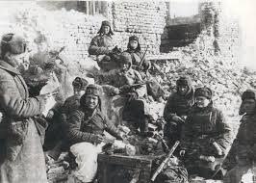

Slide 14
Где трава от росы и от крови сырая,
Где зрачки пулеметов свирепо глядят,
В полный рост, над окопом переднего края,
Поднялся победитель-солдат.
Сердце билось о ребра прерывисто, часто.
Тишина... Тишина... Не во сне - наяву.
И сказал пехотинец: - Отмаялись! Баста!-
И приметил подснежник во рву.
И в душе, тосковавшей по свету и ласке,
Ожил радости прежней певучий поток.
И нагнулся солдат и к простреленной каске
Осторожно приладил цветок.
Снова ожили в памяти были живые -
Подмосковье в снегах и в огне Сталинград.
За четыре немыслимых года впервые,
Как ребенок, заплакал солдат.
Так стоял пехотинец, смеясь и рыдая,
Сапогом попирая колючий плетень.
За плечами пылала заря молодая,
Предвещая солнечный день.
1945г.

